Slide 1
COTOHA APIの呼び出し

Slide 2
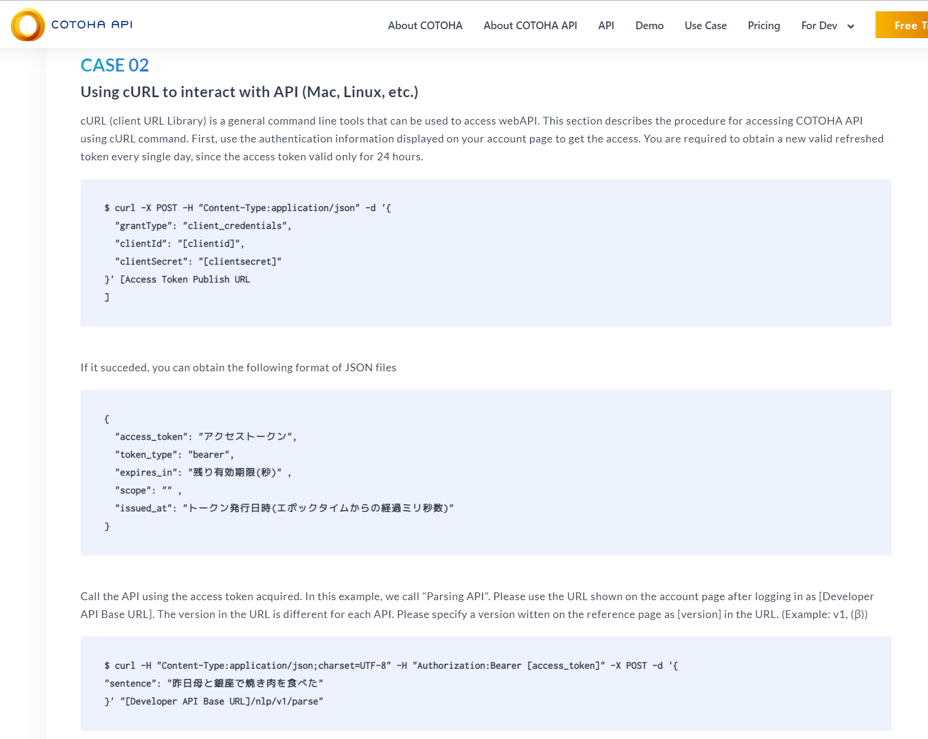
cURL command

Slide 3
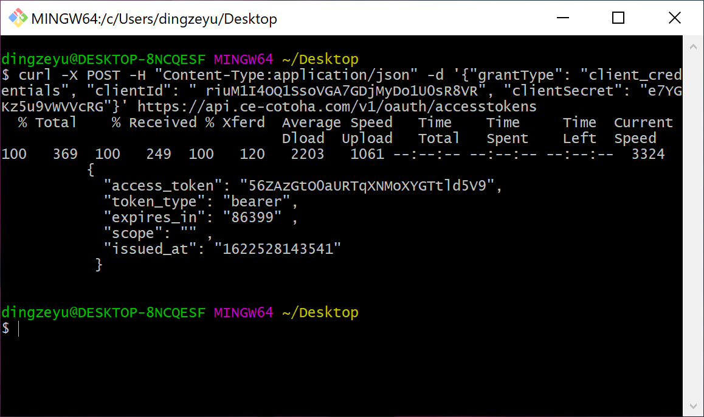
Git bashでアクセス

Slide 4
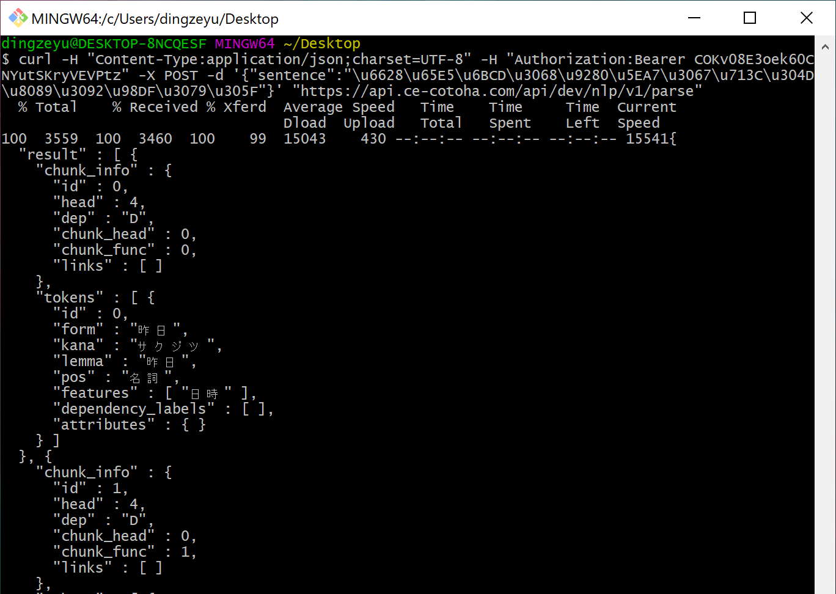
例1：parsing

Slide 5
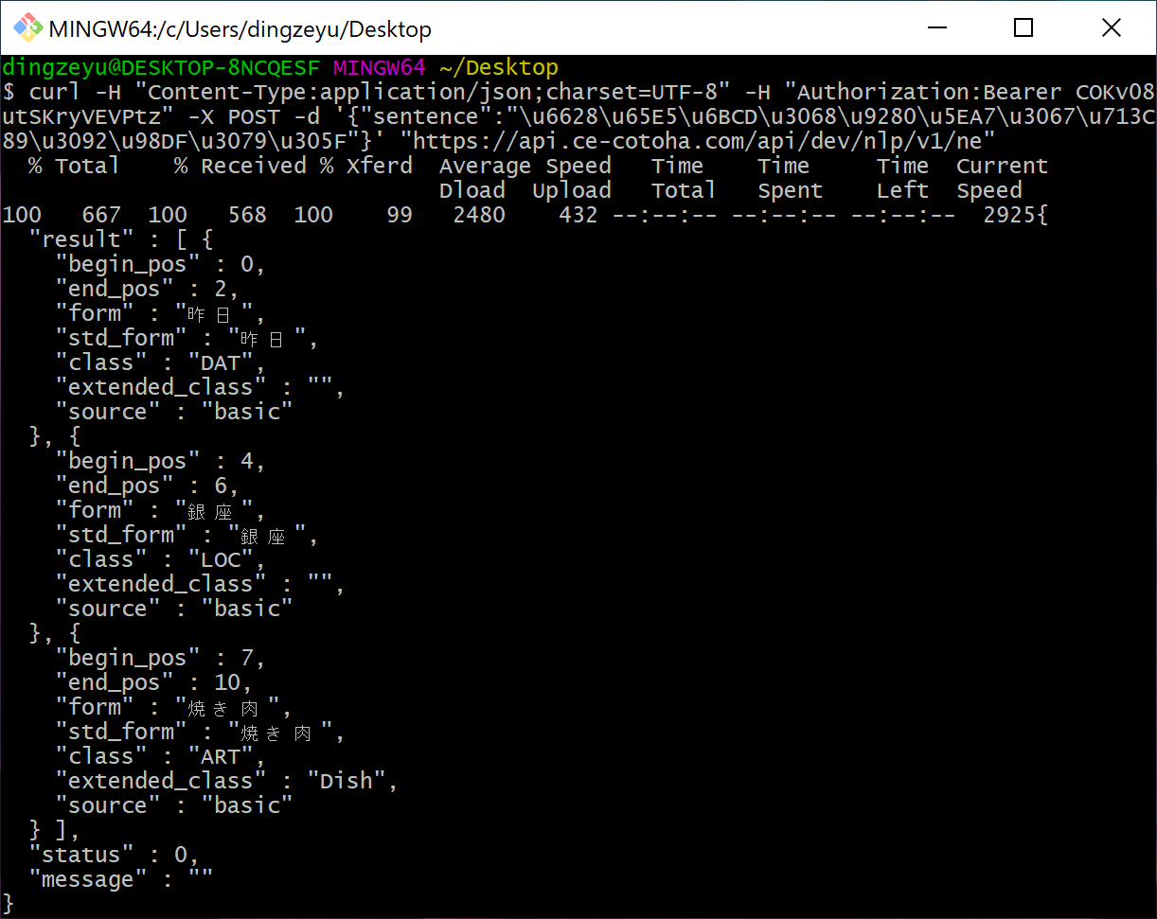
例2：Named Entity Extraction

Slide 6
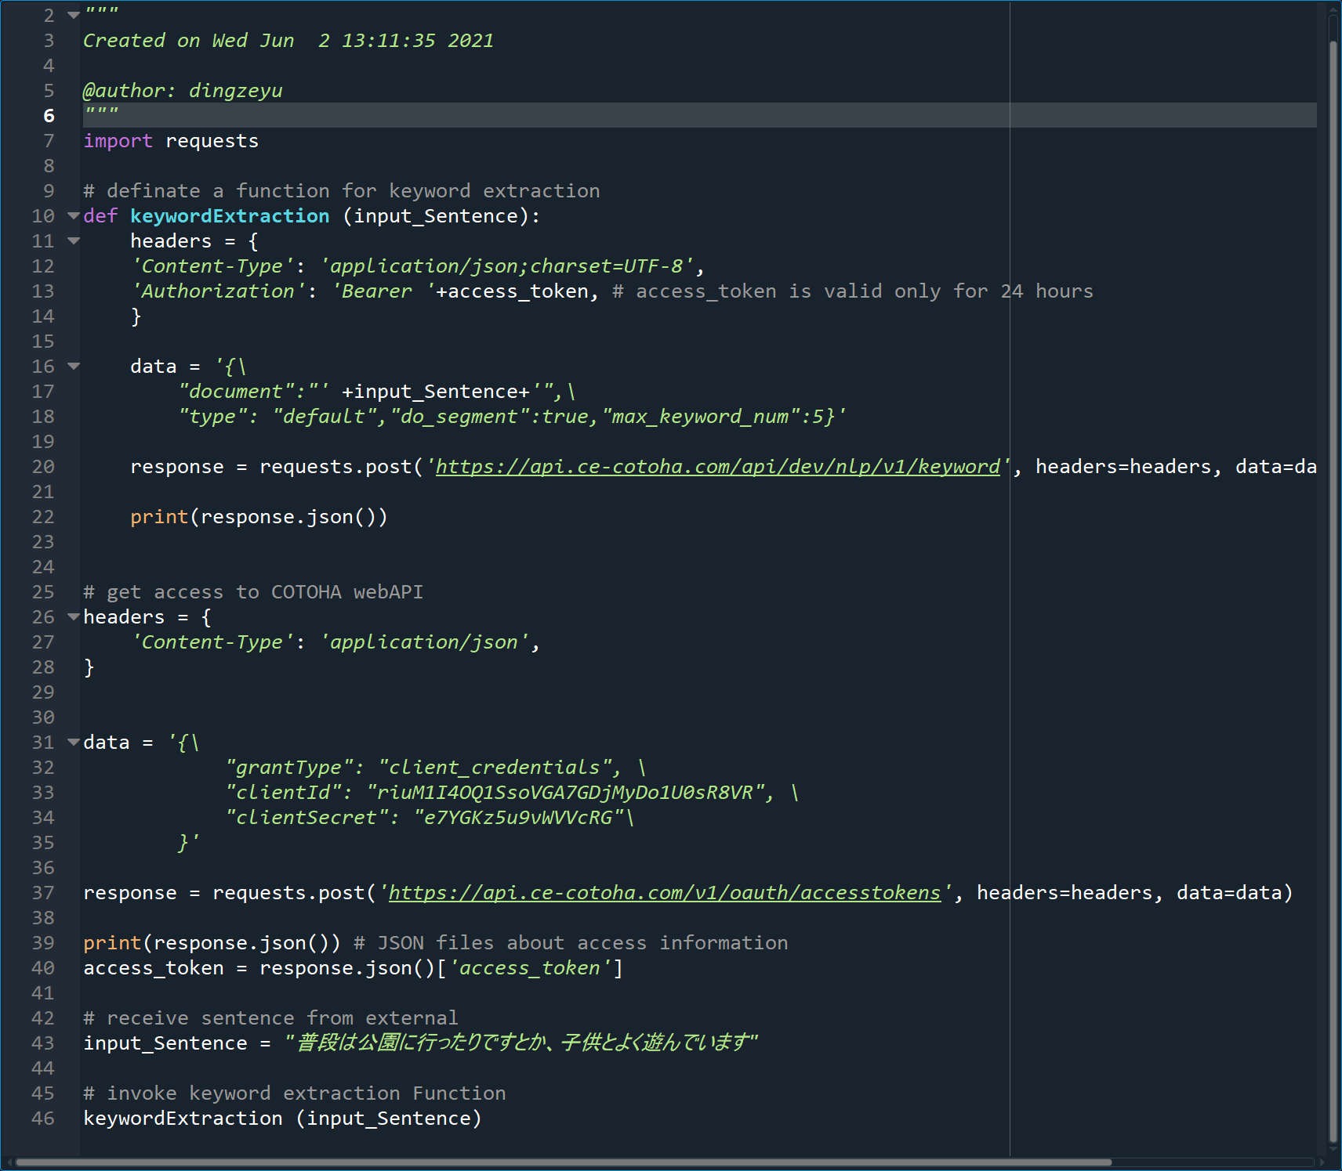
Python化したもの

Slide 7
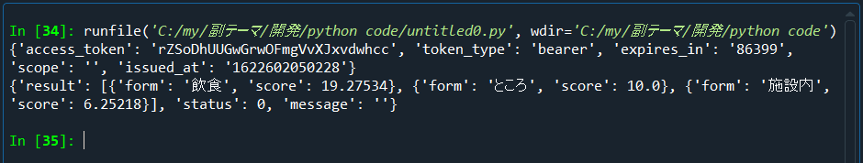
例3：Keyword Recognition

Slide 8
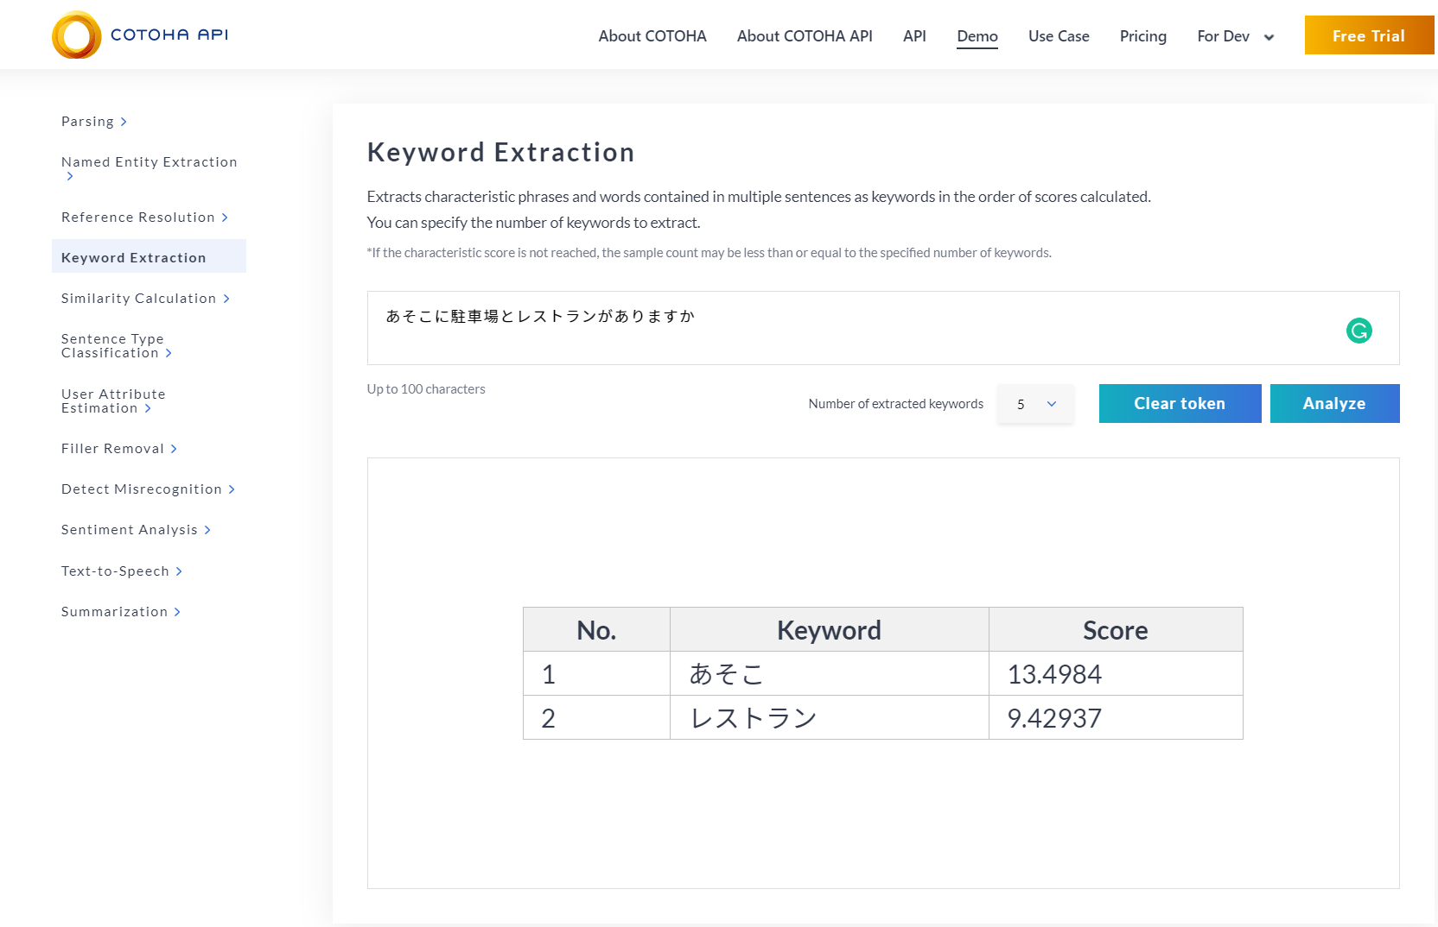
Useful API 1

Slide 9
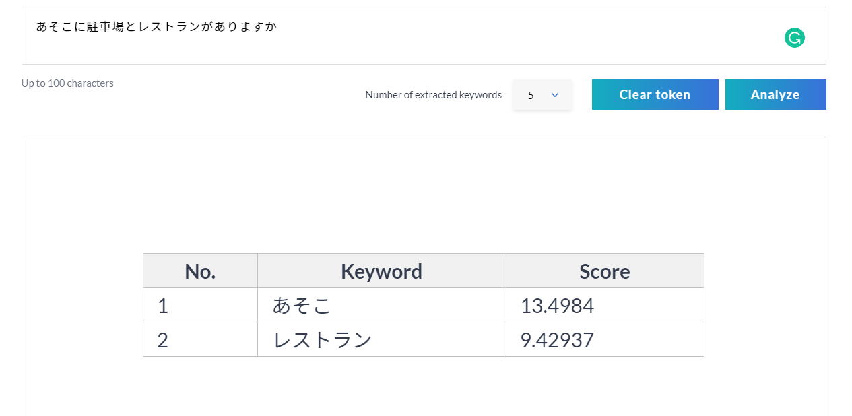
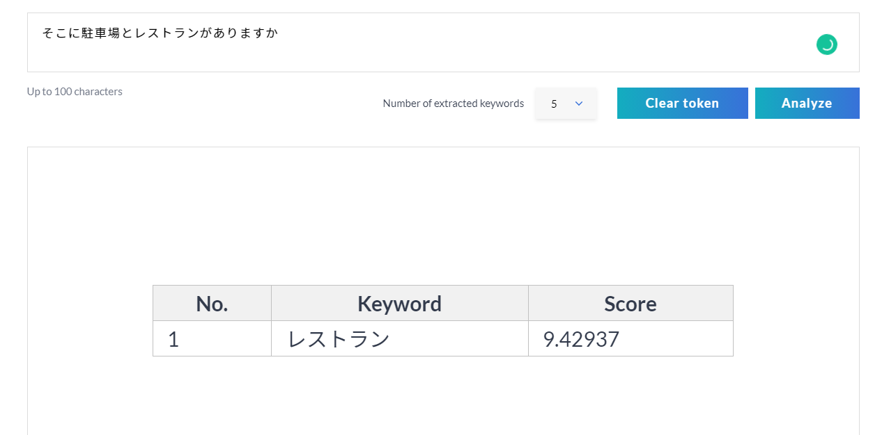
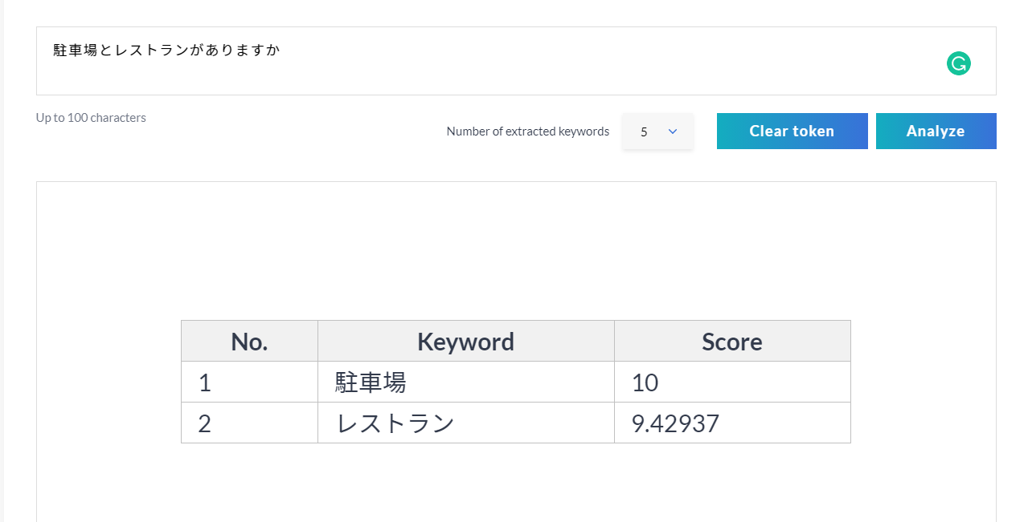

Slide 10
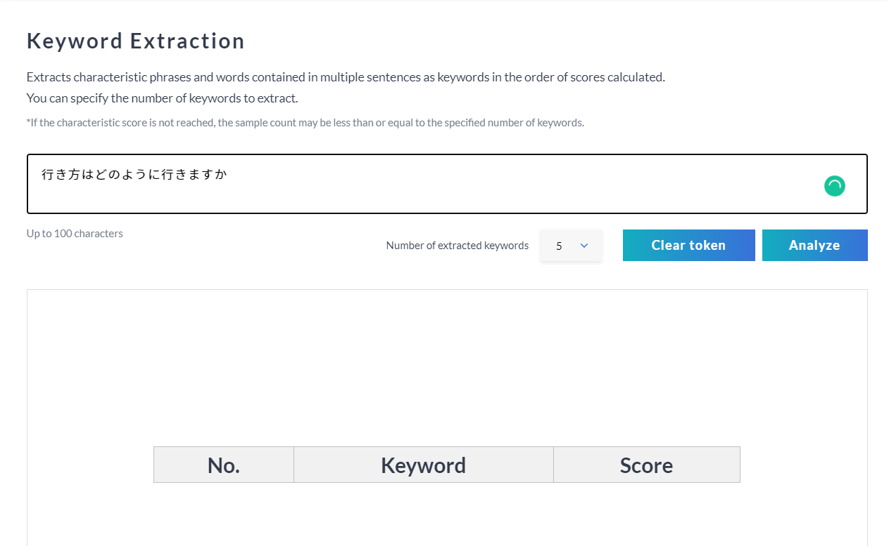
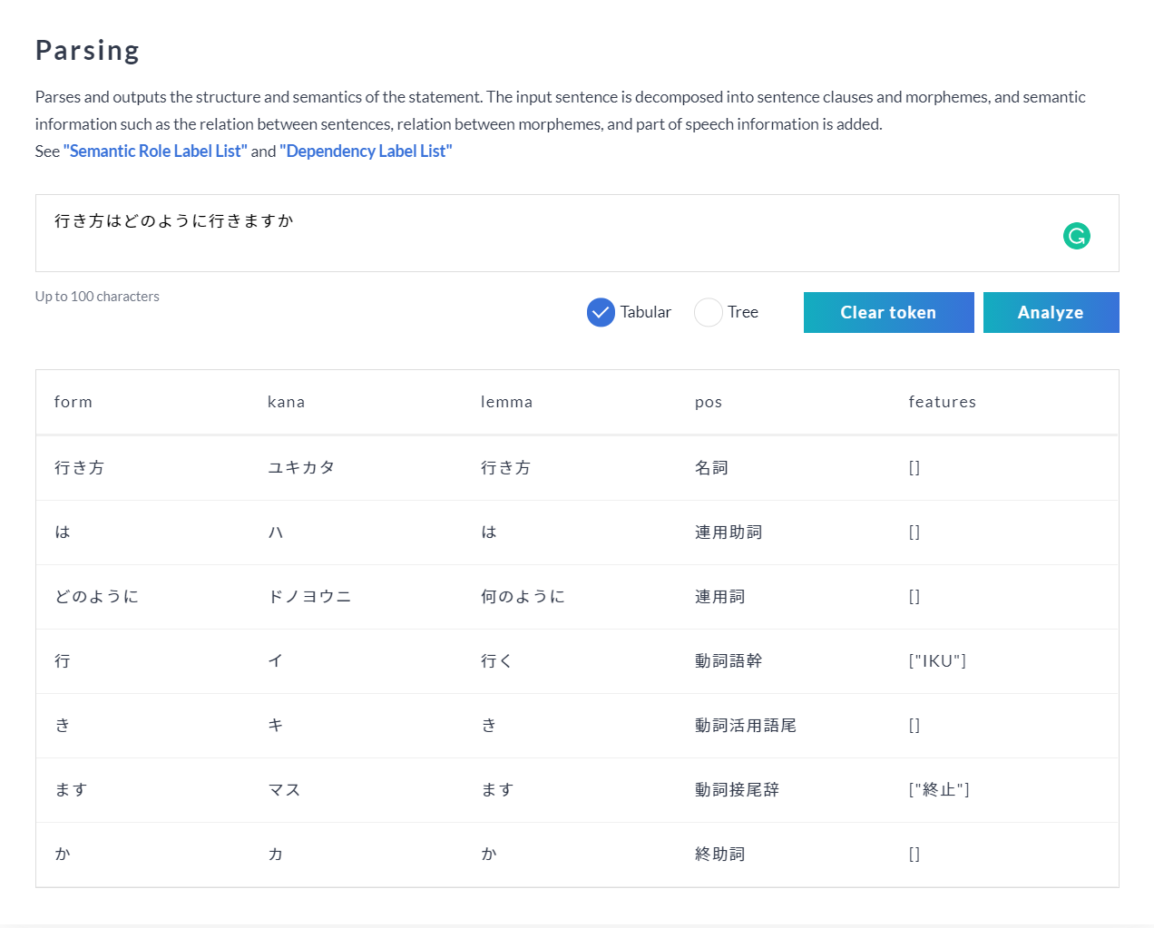

Slide 11
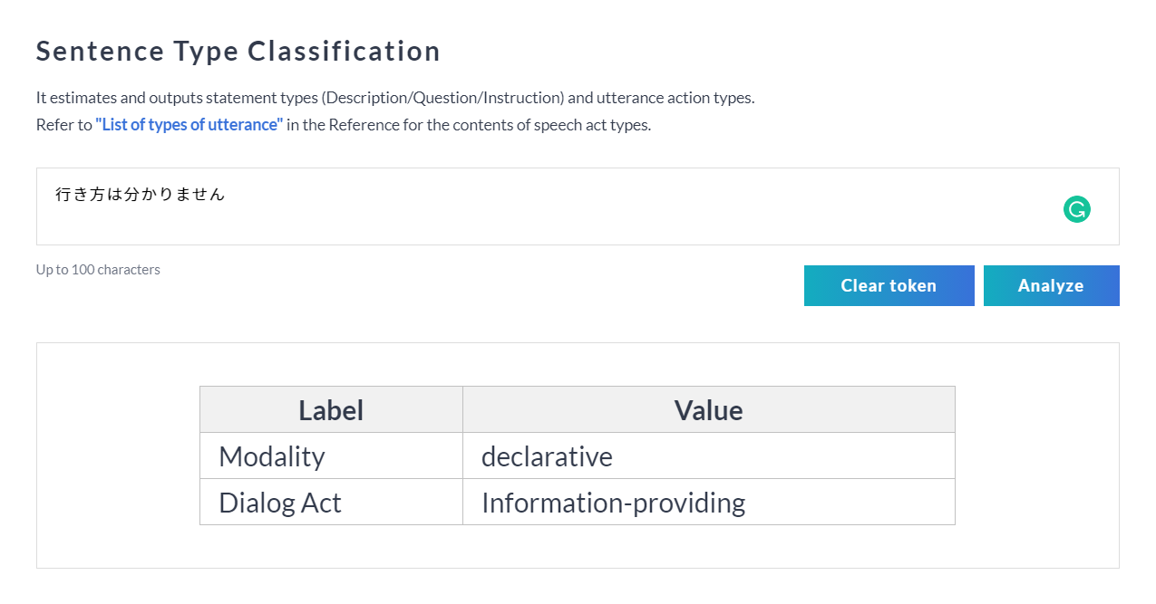
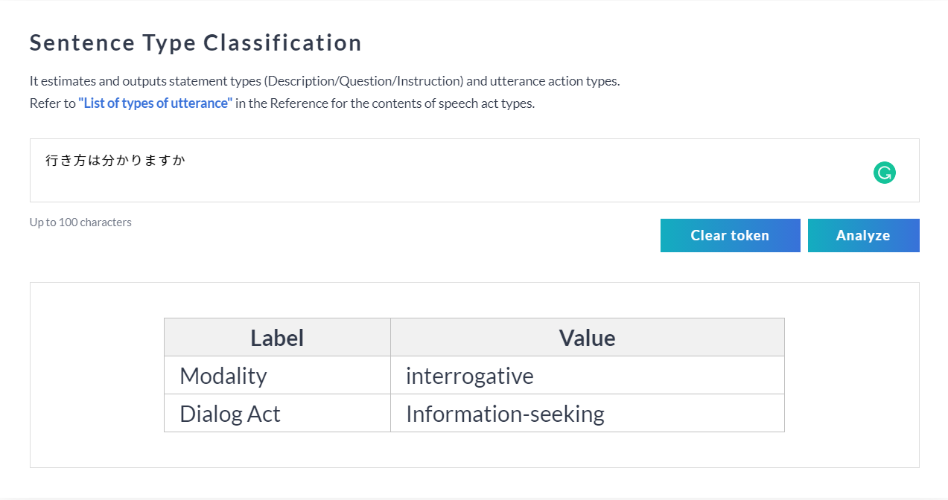
Useful API 2

Slide 12
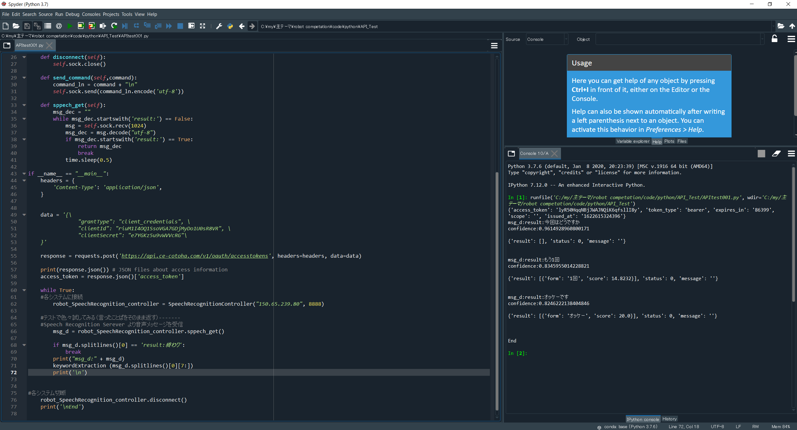
例4：demonstration

Slide 13
流れ
観光地紹介文 ー＞紹介するための質問 ー＞お勧めと理由 ー＞追加質問の確認
紹介するための質問 ー＞観光地紹介文 ー＞お勧めと理由 ー＞追加質問の確認
質問の設計：
名前、移動手段、同行者、外出時間（休日、祝日、平日）、飲食、休日の過ごし方、旅行の経歴
（場所、やったこと）、訪問経歴の有無、など
回答の設計：
お客：外食は洋食が多いです。
ロボット：美味しいですようね。（コメントをつける）

Slide 14
